Slide 1
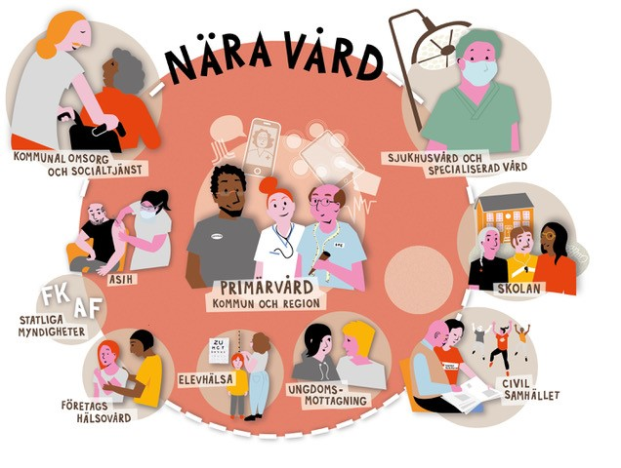
Nära vård och omsorg
Norrbotten

Slide 2
Plan för arbetet mot en gemensam målbild för omställningen till en Nära vård och omsorg i Norrbotten
Dec 2020
Beslut om gemensam målbild i politiska samverkansberedningen
Feb 2021
19/2 Kick off Nära vård
Mars
15/3 Intro verksamhetsrepresentanter offentliga och privata
April
29/4 Workshop 2, Södra
Maj
4/5 Workshop 2, Norra
17/3 Workshop 1, Östra
19/3 Workshop 1, Södra
23/3 Workshop 1, Norra
25/3 Workshop 1, Luleå-Boden
10/3 Intro och målbild medborgarrepresentanter
27/4 Workshop 2, Östra
6/5 Workshop 2, Luleå-Boden
11/5 Uppföljningsmöte med Workshop
27/5 Beslut målbild Polsam

Slide 3
Utmaningsformulering
Vi vill genom samverkan, tilltro och respekt för varandra skapa en sammanhållen vård och omsorg som utgår från personens behov och resurser, där ekonomi, lagar och avtal samt organisatoriska gränser och ledarskap inte hindrar utan stöttar arbetet.
”Som individ är jag en helhet och måste behandlas som en sådan” Medborgare
…
Notes:
I workshop 1 arbetade vi med utmaningsformuleringen och ni har fått det materialet skickat till er.
Ett citat som kan beskriva utmaningsformuleringen är den här Som individ är jag en helhet och måste behandlas som en sådan.
Vår utmaningsformulering för Nära vård och omsorg i Norrbotten lyder så här:
Vi vill genom samverkan, tilltro och respekt för varandra
skapa en sammanhållen vård och omsorg som utgår ifrån personens behov och resurser,
där ekonomi, lagar och avtal samt organisatoriska gränser och ledarskap inte hindrar utan stöttar arbetet.
Känner ni igen er i den här beskrivningen.

Slide 4
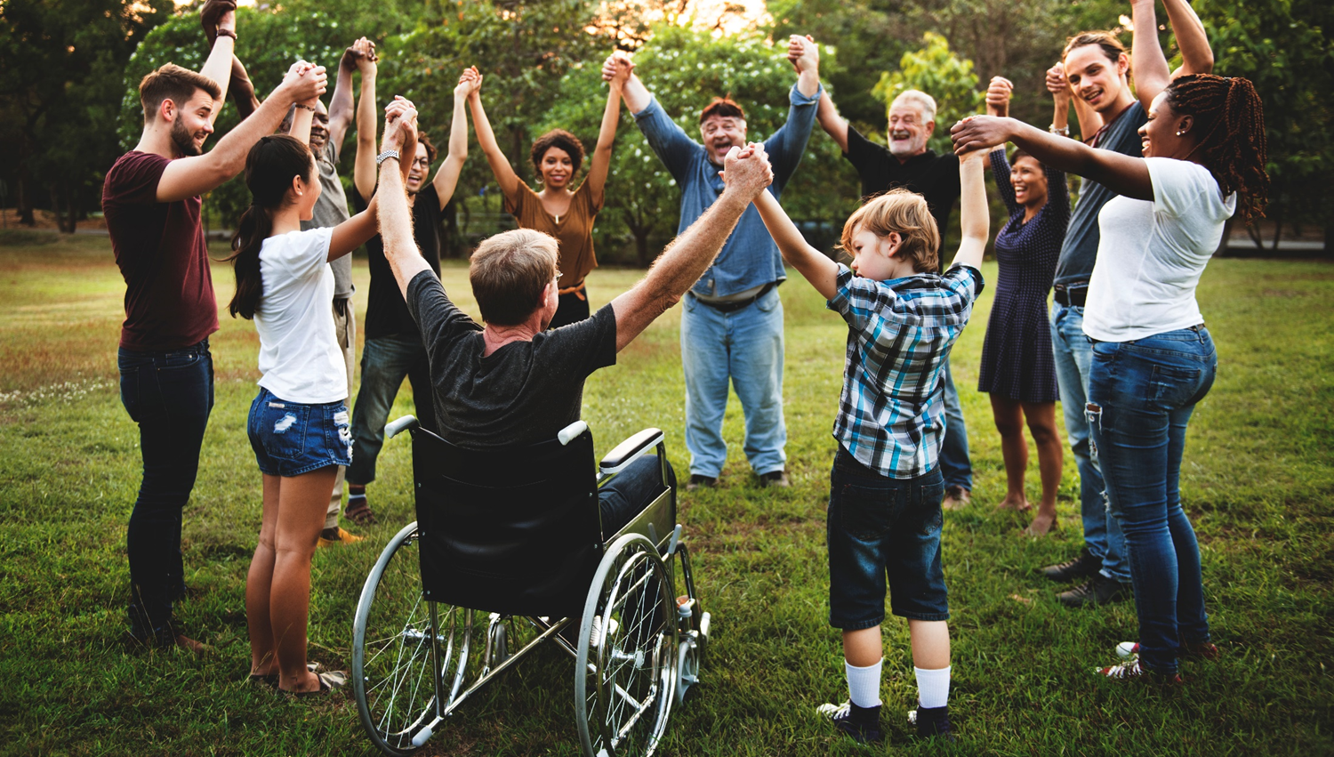
Vision God hälsa och upplevelse av välbefinnande oavsett mina förutsättningar och geografisk plats
Notes:
Att vi; medborgare, organisationer och samhälle, utifrån ett personcentrerat förhållningssätt stöttar mig till en god hälsa och upplevelse av välbefinnande oavsett förutsättningar och geografisk plats.

Slide 5
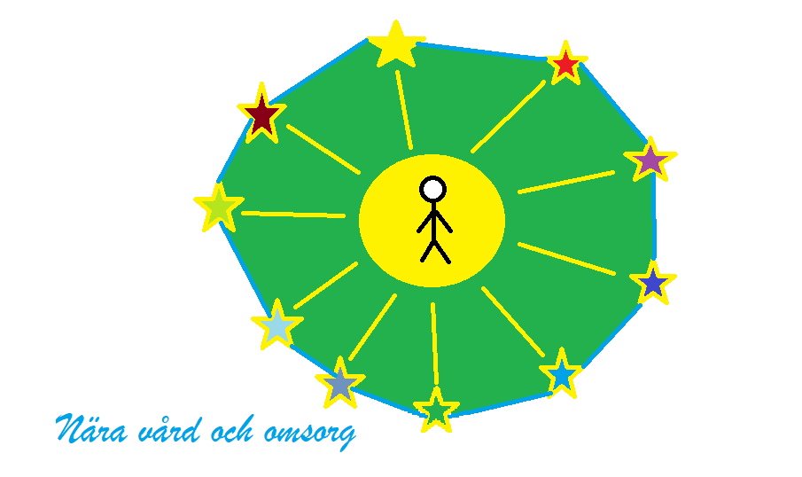
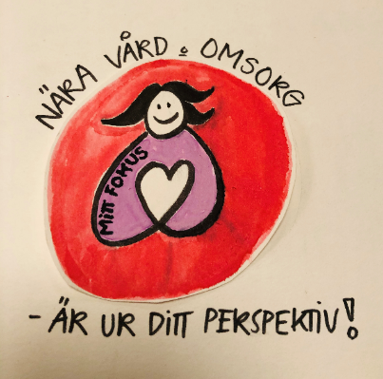
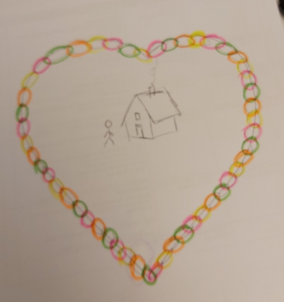
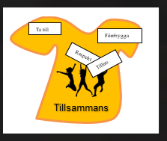
Notes:
H

Slide 6
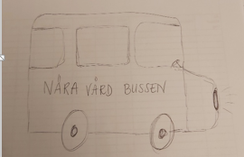
Norrbottensposten 11 maj 2031
Långa köer att få jobba i Norrbotten!
Hälsans hus blev stor succé
Region Norrbotten och de 14 kommunerna har idag slagit samman till en organisation-Norrbottens Hälsa
Vårdyrken åter i topp!
1...................... 2...................... 3...................... Lena kunde bryta år av ensamhet -”Jag träffade min kärlek via den nya digitala mötesplatsen i kommunen”
Rehab på nya villkor – den nya lagen ger tydligare rättigheter!
Östra Norrbotten gör en “Alaska” och skapar en Glesbygdsmodell som gynnar hela samhället
Här erbjuds Birgit landets bästa vård i glesbygd!

Slide 7
Röster från medborgare:
”Vård och Omsorg måste höra ihop, vara en enhet”
”Vem ska ändra fokus är det jag som är sjuk eller är det ni som beslutar över mig”?
”Mera friskvård innan sjukdom uppträder”
”Jag måste känna att det är jag som äger rummet tillsammans med professionen”.
Notes:
Vi slutar där vi började att lyssna på medborgarna.

Slide 8
Notes:
Målbilden kommer här som ett första utkast - den ska tala för sig själv.
Det handlar om mig som individ, patient, brukare, klient och Mitt liv
Min egen kraft, jag är viktigaste delen
Sammanhållet för mig och enkelt
Nära mig på nya sätt,
Min hälsa och välbefinnande

Slide 9
Målbild positiva kommentarer - bilden
har ett personsfokus
samverkan förstärkts med gemensam målbild
är klok, tydlig och bra
jagperspektivet är jätteviktigt, målbilden är inkluderande om man utgår från jagperspektivet
bra utgå från individ och behov
Notes:
Sammanfattning från inspel uppföljningsmöte 11 maj samt patient- och brukarorganisationen

Slide 10
Målbild kommentarer - texten
Orden bra i fyrkanterna.
Beskrivningarna ger kraft och skjuts
Byt min till din för att byta perspektiv till organisationen
Vagt budskap i röda rutan
Välbefinnande vagt
Inkludera alla de som hjälper, stöttar, vägleder och ger vård och omsorg
Gul ruta med vit text är svår att se, speciellt för synnedsatta.
Begreppet trygg bör framgå, ex Mitt trygga liv.
Min hälsa och välbefinnande känns inte lika tydlig som övriga tre
inte bara nya sätt - nära mig på bästa sätt
Tillsammans med dig
Visa på förflyttningen från sjukhustungt till nära mig

Slide 11
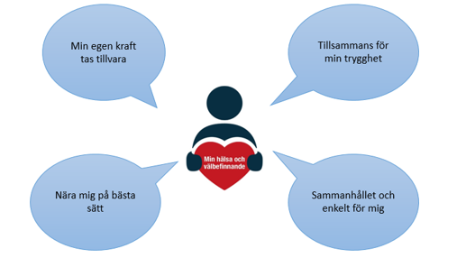
Notes:
Förklaring av textrevideringarna
God hälsa och upplevelsen av välbefinnande har fått en egen plats eftersom den visar mer på vart vi vill komma istället för förflyttningen som krävs för att uppnå målet.
Tillsammans och trygghet har adderats till texten eftersom det lyftes fram.
Ordet enkel har ändrats till enklare för att visa på att vi tillsammans behöver jobba vidare för ökad enkelhet.
Nära mig på nya sätt har äntrats till bästa sätt eftersom inspel framkommit att ”varför göra nytt när gamla arbetssätt fungerar”.
När det gäller den grafiska profilen kommer ett separat arbete påbörjas efter både inspel från uppföljningsmötet och workshops.

Slide 12
Dialog
Fler värdeord har lyfts fram som viktiga under vårens arbete, men alla finns inte med i de reviderade förslaget;
Tillit/Tilltro
Mod
Respekt
Kontinuitet
Förebyggande
Barnrättsperspektivet
Ersätta någon föreslagen text?
Förslag på formuleringar?
Inspel gällande grafisk profil
Övrigt

Slide 13
Ledarskapsprogram Nära vård SKR
SKR erbjuder två ledarskapsprogram:
Förtroendevalda
Tjänstepersoner, chefer och ledare
Syftet är att rusta och stärka deltagarna för ett uthålligt och modigt ledarskap, öka kompetensen i att leda en storskalig förändring samt att dela erfarenheter och lära av varandra.
Datum: september 2021 – december 2021
Plats: Digitala seminarier för fördjupning och reflektion parallellt med att deltagarna samarbetar lokalt och regionalt och tillsammans driver omställningen.
Kostnad: Programmet bekostas av nationella medel för omställningen och är kostnadsfritt för deltagarna.
Notes:
För att klara av framtidens utmaningar så kan vi behöva stöd
Sista anmälningsdag 4 juni

Slide 14
Ledarskapsprogram Nära vård SKR
Syftet är att rusta och stärka deltagarna för ett uthålligt och modigt ledarskap, öka kompetensen i att leda en storskalig förändring samt att dela erfarenheter och lära av varandra.
Programmen genomförs bäst i samarbete länsvis mellan huvudmännen. De bägge ledarskapsprogrammen genomförs parallellt under hösten 2021.
Anmälan Ledarskapsprogram för förtroendevalda 7 september till 9 december
Anmälan Ledarskapsprogram för tjänstepersoner 6 september till 6 december

Slide 15
Ledarskapsprogram Nära vård SKR
Kursdatum tjänstepersoner, chefer, ledare
Förmöte
6 september 15.00 - 16.30
Seminarium 1: Att formera oss
28 september 09.00-16.00
Inspirationsmöte
20 oktober 15.00 -16.30 (gemensamt tillsammans med förtroendevalda som går ledarskapsprogrammet)
Seminarium 2: Att komma i görande
8 november 09.00 - 16.00
Inspirationsmöte
22 november 15.00 - 16.30 (gemensamt tillsammans med förtroendevalda som går ledarskapsprogrammet)
Seminarium 3: Att bli uthålliga
6 december 09.00 - 16.00

Slide 16
TACK!
”If you want to go fast, go alone. If you want to go far, go together” ​ ​
birgitta.salomonsson@norrbotten.se
asa.heikkila@kfbd.se

Slide 17
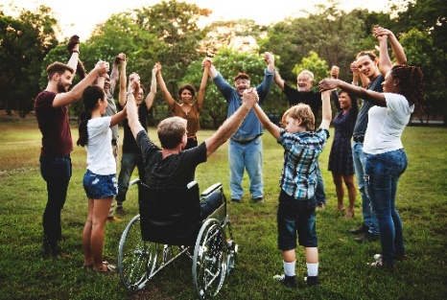
Aktörskarta
-organisationer
Ambulans
Palliativa rådgivningsteam
Lärosäten
ex forskare
Patient-/brukarorganisationer
Polisen
Ungdomsmottagning
Försäkringskassan
Socialpsykiatriskt boende
Norrbottens Kommuner
Region Norrbotten
Arbetsförmedling
Sjukhuskyrkan
SI – självvald inläggning
Barn- och familjehälsa
Sveriges kommuner och regioner
Ekonomiavdelningar
Familjerådgivning
IT-stöd
ex Ledningen/Tjänstemän
politiker i organisationerna
Fredamottagningen
Stöd till barn och unga
Bostadsanpassning
Stöd till bostadslösa
Modellområden
Medling vid brott
Myndighetsutövning
Länsstyrelsen

Slide 18
Aktörskarta
-personer eller roller
Fast vårdkontakt
Socialt ansvarig samordnare
Skolsköterska
Skolläkare
Skolkurator
Skolpsykolog
Specialpedagog-
kompetens
Hemtjänstpersonal
Ledsagare
Socialsekreterare
Undersköterska
Vårdbiträde
Familjehemsförälder
Biståndshandläggare
Kontaktperson
Syskon
Make/Maka
Partner
Föräldrar
Granne
Vän
Släkting
Anhörigstödjare
Närmsta chef/
arbetsgivare
Mentor i skola
Föräldrastödjare
Logoped
Dietist
Medicinskt ansvarig sjuksköterska
MAS
Medicinsk ansvarig för rehab
MAR
Psykolog
Kurator
God man
Förvaltare
KBT-terapeut
Boendestödjare(i hem)
Företrädare
Personligt ombud
Arbetsterapeut
Distriktsläkare
Hälsocoach i funktionsrättsförening
Fysioterapeut
Distriktssjuksköterska
Rehabkoordinator
Sjuksköterska
Laboratoriepersonal
Vårdpersonal slutenvård
Avancerad klinisk specialistsjuksköterska
Barnmorska/barnläkare
Notes:
Aktörer som behöver förstå, involveras eller medskapa med eller informera eller ta hjälp av.

